Slide 1


M
효율적인 부스 배치를
위한 시뮬레이션 시스템
Anager 팀
민웅기 2013156019
정낙현 2013156037
홍승준 2013156049

Slide 2

INDEX
프로그램 설명
비교 대상
기능 및 알고리즘
프로그램 결과
Q&A

Slide 3
1프로그램 설명

Slide 4
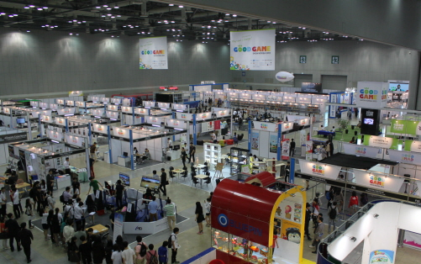
(1) Motive
프로그램 설명 프로그램을 사용하여 설계한 부스 배치도를 시뮬레이션 하여 발생하는 문제점들을 미리 파악 하도록 도와준다.
이 프로그램을 선정한 이유 실제 큰 규모의 전시회에서는 사람들이 많이 몰리면 관람하는데 많이 불편했던 경험을 동기로 좀 더 효율적으로 이동 경로를 확보하는 프로그램을 만들고자 선정 일을 기획 단계에서 문제를 미리 예측해 설계하는 것 과 진행하면서, 진행하고 난 뒤 문제를 고치는 것은 그 문제를 해소하는데 소모되는 비용의 차이가 엄청나다. 미리 예측해 설계하면 비용뿐 아니라 시간 감소와 더불어 실제 세계의 경우 소비자들에게 신뢰도를 얻을 수 있다.

Slide 5
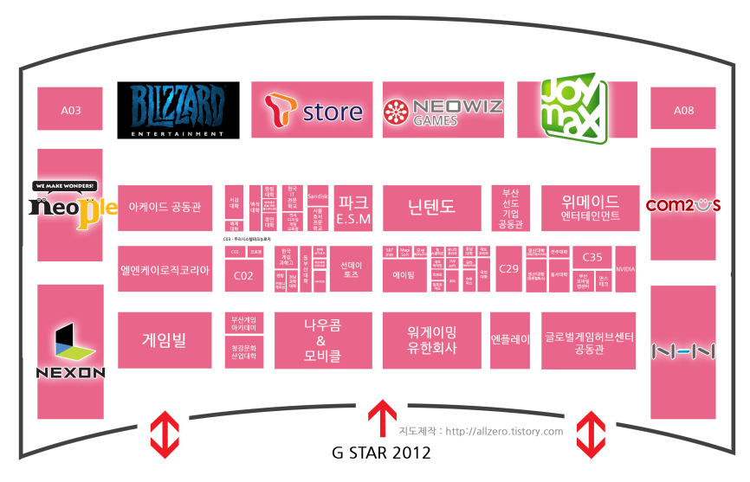
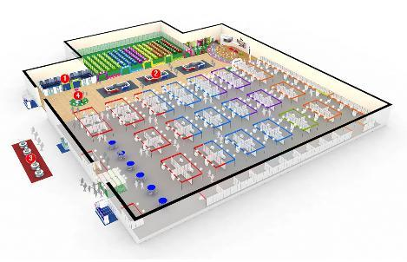
(2) Purpose
프로그램의 사용자 대상 : 박람회 주최자 입장
프로그램의 목적 : 박람회 주최자 입장에서 설계한 부스 배치도를 실제로 사용했을 때 발생할 수 있는 문제점들 관람객들의 이동 경로에 있어서 효율적이지 못할 것으로 예상되는 지점을 지적해 주는 것.
프로그램의 역할 : 예상되는 관람자들의 이동 경로를 시뮬레이션을 통해 보여주고, 문제가 예상되는 부분을 띄워줍니다. 이 프로그램이 짚어준 부분을 보고, 미리 대비 할 수 있도록 도와줍니다.

Slide 6
(3) Supposition
우선 순위와 부스의 배치도, 부스 정보가 이미 결정된 상황에서 이 프로그램을 사용한다고 가정하였습니다.
행사가 시작하기 바로 전 단계, 이미 어느 정도 결정이 다 나온 상태에서 이 프로그램을 사용한다고 가정하였습니다.
그 이후에 부스의 재배치는 많이 어려울 것 이므로, 프로그램 상에서 부스를 재배치 하는 경우에 대해서는 포함하지 않습니다.

Slide 7
(4) Scenario
프로그램을 시작하면 도면의 크기 비율에 대한 설정을 합니다.
UI 창을 통해 도면에 부스와 시설물을 원하는 크기로 설정하여 부스와 시설물을 배치하고, 해당 부스에 대한 회사, 수용 인원, 우선 순위에 대한 정보를 입력합니다.
시뮬레이션을 시작하면 관람객들이 각자가 원하는 부스를 찾아가면서 실제 행사 시에 예상되는 이동 경로를 비추어 줍니다.
시뮬레이션 동안 관람객들의 위치와 부스의 상태를 확인합니다.
시뮬레이션이 끝나면 문제가 발생될 것으로 예상되는 부분을 비춰줌으로써 사용자가 실제 행사에서 스태프를 배치하여 이동을 돕는 다는지, 부스의 대기 줄을 더 늘리거나, 가능하다면 부스의 위치를 바꾸도록 대비 할 수 있도록 도와줍니다.

Slide 8
2비교 대상

Slide 9
(2) 비교 대상
1. 특허 : 부스 배치 운영 시스템
출원 번호 : 1020060056715 (2006.06.23)
공개번호 : 1020070121897 (2007.12.28)
등록번호 : 100832831 (2008.05.21)
출원인 : 주식회사 골든 오일
내용 : 공연장 사전조사로 선호도가 높은 부스에 우선권 부여, 장소 선택 및 참가하는 스폰서 회사들의 정보와 관람객들이 해당 회사의 웹사이트 정보를 열람하도록 유도 및 부스의 정보를 전달하는 처리수단 포함

Slide 10
3프로그램 기능

Slide 11
(1) CArray
CArray<CInfo, CInfo> m_Array;
* 맵, 부스 등에 대한 정보를 동적 할당하여 배열로 저장
* 관람객 객체에 대한 정보를 배열로 저장
* 배열로 해두면 좋은 점 : 한 배열의 모든 인덱스에 대해 작업을 수행 할 때 반복 문으로 처리하기도 편하고, 특정 인덱스만 참조할 때도 편하게 사용할 수 있습니다.

Slide 12

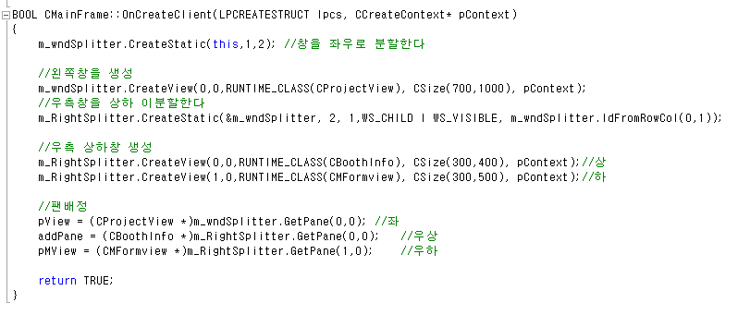
(2) SplitterWnd 화면 분할
* UI 와 부스의 정보를 화면 분할을 통해 더 깔끔하게 보여주기 위해 사용하였습니다.

Slide 13
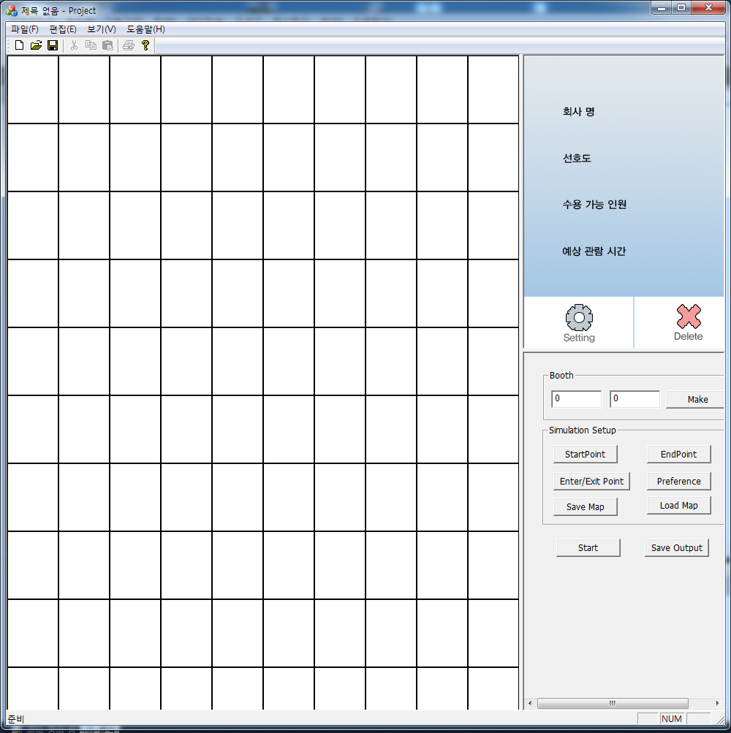

Slide 14
(3) 화면 크기 고정
void CMainFrame::OnGetMinMaxInfo(MINMAXINFO* lpMMI)
{
lpMMI->ptMaxTrackSize.x = 1024; // 화면 가로 길이 최대 제한
lpMMI->ptMinTrackSize.x = 1024; // 화면 가로 길이 최소 제한
lpMMI->ptMaxTrackSize.y = 860; // 화면 세로 길이 최대 제한
lpMMI->ptMinTrackSize.y = 860; // 화면 세로 길이 최소 제한
*/
CFrameWnd::OnGetMinMaxInfo(lpMMI);
}
* 도면의 일반적인 비율을 화면 상에 가장 잘 나타나 지도록 화면 크기를 고정하였습니다.

Slide 15
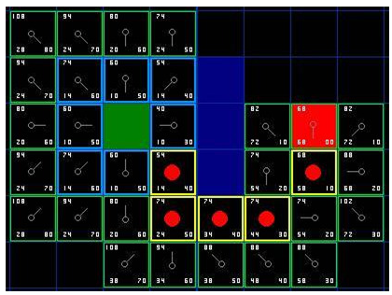
(4) 길 찾기 알고리즘
g(n) : 출발 노드부터 노드까지의 경로비용
h(n) : 노드 으로부터 목표 노드까지의 추정 경로비용

Slide 16
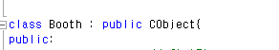
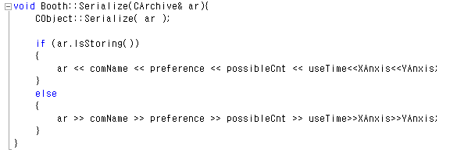
(5) Serialize 오버로딩

Slide 17
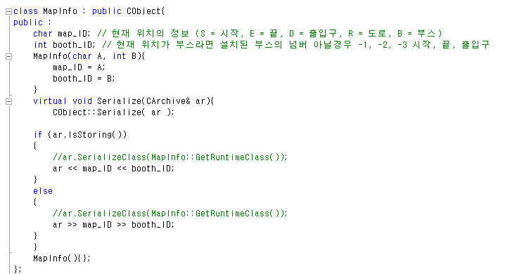

Slide 19
4프로그램 결과

Slide 20
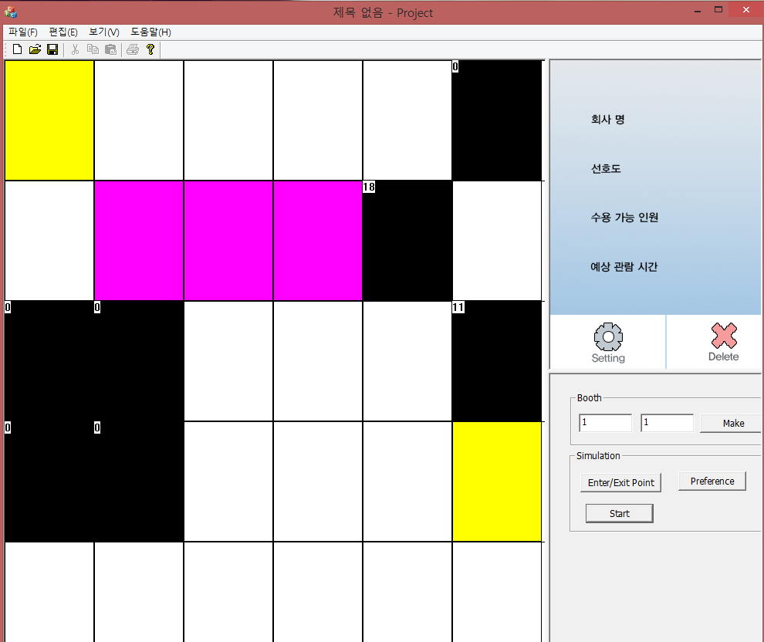
이동 양이 많은 부분 표시
이동 양이 많은 부분을 표시해 줍니다.
대기 줄 입장 실패 부스 표시
대기 줄에 입장 하지 못한 부스를 표시해 줍니다.

Slide 21
5시연

Slide 22
Q&A

Slide 23
Thank you

